Slide 1


Comprar una vivienda
SE
VENDIDA
VENDE
Módulo 13
Septiembre de 2018

Slide 2
Encuesta previa a la capacitación Consulte la pág. 39 de su Guía del participante

Slide 3

Sección 1: Prepararse para ser dueño de su vivienda
Sección 1
Prepararse para ser dueño de su vivienda
Consulte la pág. 3 de su Guía del participante

Slide 4
Sección 1: Conclusión principal
Comprar una casa es un proceso. Comience por asegurarse de que está listo para comprar y calcule lo que puede pagar.

Slide 5
Razones para comprar una vivienda
Hay muchas razones por las cuales las personas quieren comprar su propia vivienda.
¿Cuáles son algunas de las razones?
?

Slide 6
Capital neto
El capital neto es igual al valor de mercado de su vivienda menos lo que debe de la misma
Puede aumentar, permanecer igual o disminuir
Valor de mercado de la casa
Lo que aún debes en la hipoteca
Capital
neto
=
-

Slide 7
Valor de mercado
¿Cuáles son algunos factores que afectan el valor de mercado de una casa?
?

Slide 8
Pasos para comprar una vivienda
1
Paso 1: ¡Prepárese!
Decide si estás listo para comprar una vivienda
Calcula cuánto puedes pagar
Revise su historial de crédito
Paso 2: Calcula la financiación
Aprende sobre hipotecas u otras opciones de financiación
Compara ofertas
Obtén una calificación o aprobación previa
2

Slide 9
Más pasos para comprar una vivienda
3
Paso 3: Compara ofertas de vivienda
Reúne a tu equipo
Encuentra una vivienda que se adapte a tus necesidades y que puedas pagar
Paso 4: Compra tu vivienda
Haz una oferta
Negocia
Considera hacer una inspección de la vivienda
Realice el cierre
Paso 5: Mantén tu hogar
4
5

Slide 10
Pruébelo: Preparándose para comprar Consulte la pág. 5 de su Guía del participante

Slide 11
Aplíquelo: ¿Estoy listo para comprar? Consulte la pág. 7 de su Guía del participante

Slide 12
¿Cuánto puedes pagar?
¡Solo TÚ puedes decidir!
Hay dos formas de estimar esto:
Plan de gastos y de ahorros
Su relación entre la deuda y los ingresos

Slide 13
Método del Plan de gastos y de ahorros
Ingresos mensuales netos totales
Total de gastos mensuales no relacionados con la vivienda
Monto restante por costos de vivienda
-
=
?
¿Puedes aumentar tus ingresos? ¿Puedes disminuir tus gastos? ¿Puedes eliminar algún gasto?

Slide 14
Pagos mensuales de hipoteca
Capital: La cantidad que tomaste prestada
Intereses: Intereses sobre su capital
Impuestos: Impuestos de inmuebles
Seguro: Seguro para propietarios de
viviendas
Conocido por sus siglas en inglés como:
PITI

Slide 15
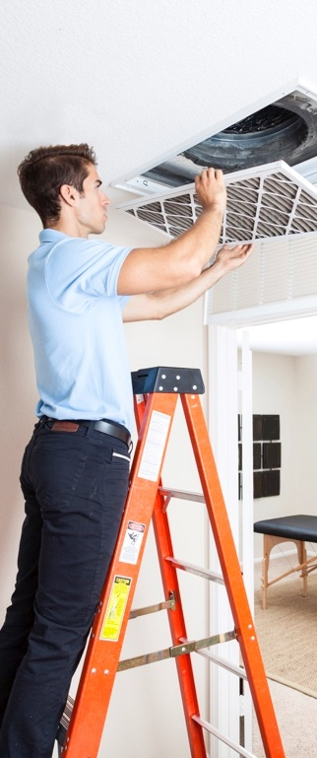
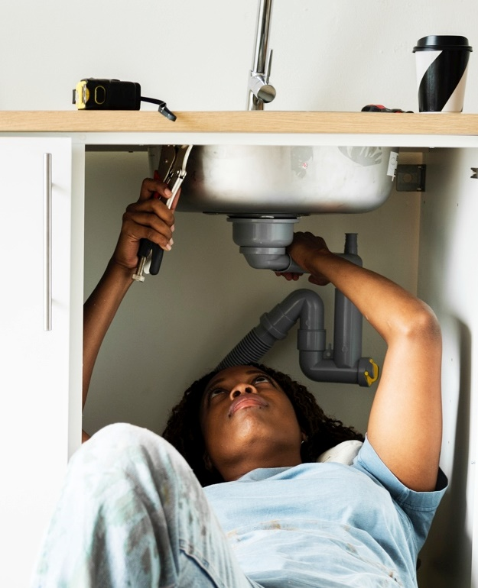


Costos adicionales de propiedad de vivienda
Costos únicos
Costos corrientes

Slide 16
Aplíquelo: ¿Qué puedo pagar? Consulte la pág. 10 de su Guía del participante

Slide 17
Relación entre la deuda y los ingresos
Pagos totales del mes
dividido por
Ingreso mensual bruto total
Muestra cuánto de su ingreso bruto mensual (ingreso antes de impuestos u otras deducciones) se destina a cubrir sus pagos mensuales de deuda

Slide 18



Otros gastos además de la deuda
Cuanto mayor sea su relación deuda/ingresos, menos dinero tendrá para cubrir estos gastos

Slide 19
Pruébelo: Cálculo de una relación entre la deuda y los ingresos Consulte la pág. 16 de su Guía del participante

Slide 20
Pruébelo: Cálculo de una relación entre la deuda y los ingresos: Respuestas de referencia
Artículo | Cantidad
Pagos totales del mes | $2,045
Ingreso bruto mensual | $3,750
Relación entre la deuda y los ingresos (pagos mensuales totales de la deuda divididos por el ingreso bruto mensual) | $2,045/$3,750 = 0.5453 or 54.5%

Slide 21
Aplíquelo: Mi relación entre la deuda y los ingresos Consulte la pág. 18 de su Guía del participante

Slide 22
Sección 1: Recordar la conclusión principal
Comprar una casa es un proceso. Comience por asegurarse de que está listo para comprar y calcule lo que puede pagar.

Slide 23

Sección 2: Financiación de la compra de vivienda
Sección 2
Financiación de la compra de vivienda
Consulte la pág. 19 de su Guía del participante

Slide 24
Sección 2: Conclusión principal
Conoce tu préstamo. Conoce tus opciones de financiación para comprar una vivienda y compara precios para obtener la mejor oferta para ti.

Slide 25
Tipos de préstamos
Tipo de vivienda | Tipo de préstamo
Viviendas prefabricadas (casas móviles) en terrenos alquilados y/o en cimientos no permanentes | Préstamo personal o chattel
Unidad en una cooperativa | Préstamo cooperativo o préstamo de acciones cooperativas
Casa, condominio o vivienda urbana | Hipoteca

Slide 26
Aprenda acerca de las hipotecas
Hipoteca: | Un préstamo para comprar una vivienda
Capital: | El monto de dinero que pide prestado
Costos: | Intereses, puntos, tarifas, otros cargos
Tasa de porcentaje anual (APR, por sus siglas en inglés) | Costo total del préstamo anualmente

Slide 27
Depósito
Parte del precio de la vivienda que paga en efectivo
Ejemplo:
Vivienda de $160,000 con un depósito de $8,000
Pedir prestado $152,000 ($160,000 menos $8,000)
Eso es un depósito del cinco por ciento
$8,000 ÷ $160,000 = .05 o 5%
Depósito más alto → Menos dinero para pedir prestado

Slide 28
Seguro hipotecario privado (PMI, por sus siglas en inglés)
El prestamista puede exigirle cuando su depósito sea inferior al 20 por ciento del precio de compra de la vivienda
Reduce el riesgo para el prestamista
Aumenta sus pagos mensuales

Slide 29
Otras características hipotecarias
Monto del préstamo
Tipo de tasa de interés
Plazo del préstamo
Costos iniciales que debe pagar al cierre

Slide 30
Dos formas comunes de Pagar impuestos y seguro
Páguelos como parte de su pago mensual de hipoteca
Cuenta de depósito en garantía
Puede ser requerido por el prestamista
Páguelos usted mismo directamente
No tan común

Slide 31
Tipos principales de préstamos hipotecarios
Hipotecas de tasa fija
Hipotecas de tasa ajustable (ARM, por sus siglas en inglés)

Slide 32
Hipoteca de tasa fija
La tasa de interés no cambia
Pague la misma cantidad cada mes
A menos que los impuestos o el seguro de la cuenta de depósito en garantía cambien
Puede ser una buena opción si:
Las tasas de interés son bajas
Planea mantener la hipoteca por mucho tiempo

Slide 33
Hipoteca de tasa ajustable
La tasa de interés puede comenzar por debajo de la tasa fija
Se ajusta en fechas predeterminadas o vinculadas a un índice
Puede ser una buena opción si:
Planea mantener la hipoteca por corto tiempo
Puede permitirse pagar más intereses si las tasas aumentan y no puede refinanciar con una tasa más baja

Slide 34

Fijación de la tasa
Las tasas de interés hipotecarias pueden cambiar diariamente y a veces por hora
La fijación de la tasa significa que la tasa de interés no cambiará durante el período de fijación de la tasa
Los períodos de fijación de la tasa pueden ser de 30, 45 o 60 días, y a veces más largos

Slide 35

Pago global
Pago único más grande de lo habitual al final del plazo del préstamo

Slide 36
Hipoteca convencional
Generalmente necesitas:
Un historial crediticio que los prestamistas consideran bueno
Ingresos regulares
Relación entre la deuda y los ingresos dentro de límites aceptables
Depósito

Slide 37
Préstamo Jumbo y Segundas Hipotecas
"Préstamo Jumbo"
Hipoteca por encima de cierta cantidad de dinero
Para viviendas relativamente caras o en un área de alto costo
"Segunda hipoteca"
Para proporcionar financiación adicional más allá de la primera hipoteca

Slide 38
Préstamos garantizados por el gobierno
Administración de Vivienda Federal (FHA, por sus siglas en inglés)
Departamento de Agricultura de los Estados Unidos (USDA, por sus siglas en inglés)
Departamento de Asuntos de Veteranos (VA, por sus siglas en inglés)
Departamento de Vivienda y Desarrollo Urbano de EE.UU. (HUD, por sus siglas en inglés)

Slide 39
Otra asistencia
Asistencia para el depósito
Asistencia de costos de cierre
Programas para compradores de vivienda por primera vez
Ayuda para personas en profesiones específicas
Programas de préstamos y otros programas de su agencia estatal de financiación de viviendas

Slide 40
Aplíquelo: Mis opciones de hipoteca Consulte la pág. 22 de su Guía del participante

Slide 41
Cómo funcionan las hipotecas
Monto del préstamo
Tasa de interés
Tipo de tasa de interés (fija o ajustable)
Plazo del préstamo (15 años, 30 años, otro)
Programa de amortización

Slide 42
Comparación de préstamos con diferentes plazos
Préstamo a 15 años
Préstamo a 30 años
Mayor pago mensual
Pague menos intereses durante la vigencia del préstamo
Termine de amortizar el préstamo antes
Pagos mensuales más bajos
Pague más intereses durante la vigencia del préstamo
Tómese más tiempo para pagar el préstamo

Slide 43
Amortización
La cantidad que paga cada mes es "amortizada"
Programa de amortización
Muestra cuánto dinero de cada pago se destina al capital y cuánto se destina a intereses

Slide 44
Pruébelo: Leer un programa de amortización y calcular el capital neto Consulte la pág. 23 de su Guía del participante

Slide 45
Obtén una calificación o aprobación previa
Precalificación
Estimación de cuánto dinero puede pedir prestado
No es una aprobación para un préstamo
Preaprobación
Compromiso del prestamista para prestarle dinero bajo ciertas condiciones que ellos especifiquen

Slide 46
Compare ofertas de hipoteca
Comparar ofertas puede ahorrarle dinero
Estimados de préstamos: Formulario de tres páginas que recibe después de solicitar una hipoteca
Le da detalles importantes sobre el préstamo
Obtenga uno de varios prestamistas (son gratis)
Haga preguntas

Slide 47
Aplíquelo: Mi planilla para comparar estimados de préstamos Consulte la pág. 26 de su Guía del participante

Slide 48
Sección 2: Recordar la conclusión principal
Conoce tu préstamo. Conoce tus opciones de financiación para comprar una vivienda y compara precios para obtener la mejor oferta para ti.

Slide 49
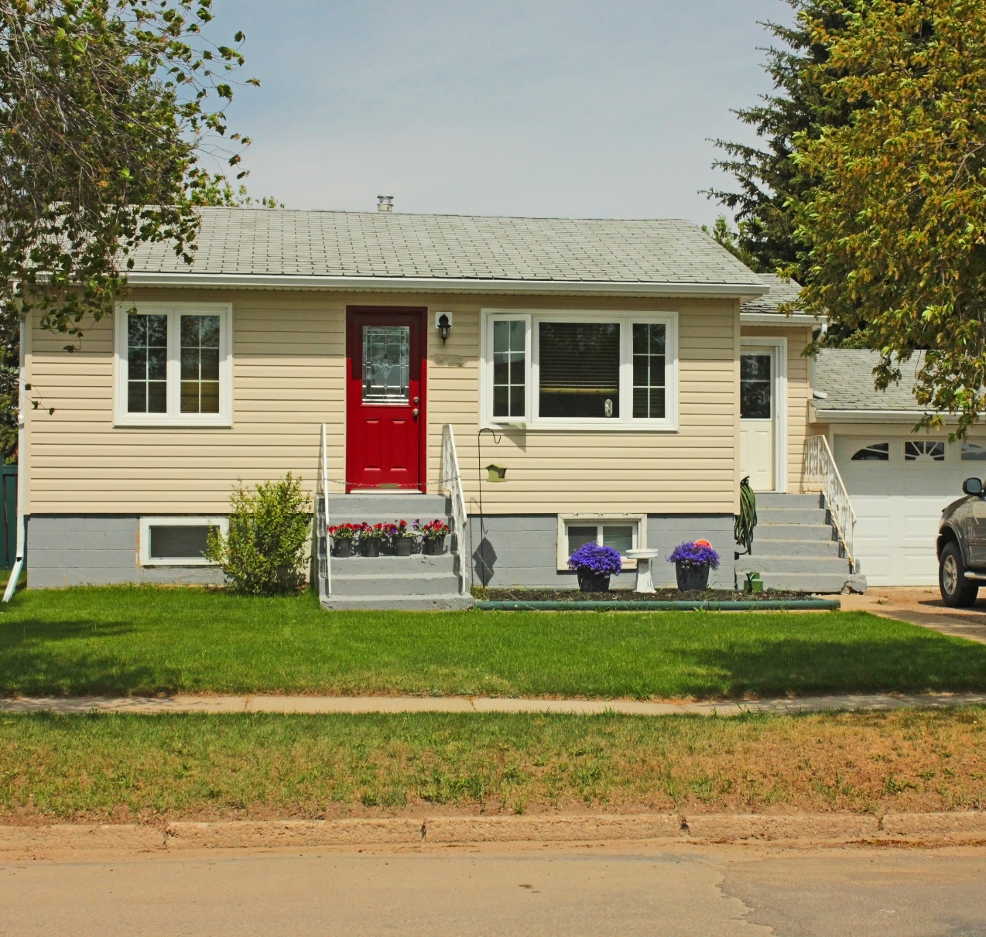
Sección 3: Obtener ayuda y comprar su vivienda
Sección 3
Obtener ayuda y comprar su vivienda
Consulte la pág. 29 de su Guía del participante

Slide 50
Sección 3: Conclusión principal
Obtenga ayuda con el proceso de compra de una vivienda. Realice una entrevista antes de contratar ayuda y pida referencias. Comprenda qué servicios recibirá y cuánto costarán.

Slide 51
Reunir a su equipo y Encontrar una vivienda
Agente inmobiliario
¿Quién más podría desempeñar un papel para ayudarlo a comprar una vivienda?

Slide 52
Aplíquelo: Mi equipo de compra de vivienda Consulte la pág. 30 de su Guía del participante

Slide 53

Hacer una oferta
Puede ser complicado; ¡definitivamente emocionante!
Su oferta dice: “Quiero comprar su casa. Y esto es lo que voy a pagar".
Su agente inmobiliario o abogado escribirá su oferta.

Slide 54
¿Qué hay en una oferta?
Dirección y descripción de la propiedad
Precio de venta
Cuánto dinero ofrece pagar
Fecha objetivo para el cierre
Monto de dinero que ofrece
Cómo se manejarán los impuestos y los servicios públicos

Slide 55

Qué más hay en una oferta
Quién paga el seguro de título, las inspecciones de termitas, las encuestas de propiedad, etc.
Cláusula de recorrido
Fecha de vencimiento de la oferta
Contingencias
Solicitudes especiales
Otros términos

Slide 56
Has hecho una oferta...
En respuesta, el vendedor puede:
Aceptar tu oferta
Rechazar su oferta y hacer una contraoferta
Rechazar su oferta y no hacer una contraoferta

Slide 57
Inspección de vivienda
Es uno de los pasos más importantes para protegerte a ti y a tu inversión
Revisión profunda e imparcial de la vivienda:
Evalúa la condición física
Identifica los artículos que necesitan reparación o reemplazo
Estima la vida útil restante de los principales sistemas, equipos, estructura y acabados

Slide 58

Cierre de la compra de una vivienda
Último paso en el proceso de compra de una vivienda
El préstamo se convierte en definitivo
Los fondos se distribuyen
¡Felicitaciones! ¡Eres dueño de la casa!
¡Felicitaciones!

Slide 59
Documentos en el cierre
Puedes esperar:
Divulgación de cierre
Declaración de depósito en garantía inicial
Pagaré
Información de opción de pago
Hipoteca o instrumento de seguridad

Slide 60
Obtener ayuda cuando tienes problemas
Es importante obtener ayuda si no puedes realizar los pagos de tu hipoteca
Comunícate con:
Su prestamista
La línea telefónica directa de preservación del hogar
Agencia de asesoría de vivienda aprobada por el HUD
Agencia estatal de financiación de vivienda

Slide 61
Aplíquelo: Mis recursos para obtener ayuda con el pago de mi hipoteca Consulte la pág. 34 de su Guía del participante

Slide 62
Sección 3: Recordar la conclusión principal
Obtenga ayuda con el proceso de compra de una vivienda. Realice una entrevista antes de contratar ayuda y pida referencias. Comprenda qué servicios recibirá y cuánto costarán.

Slide 63
Tomar medidas Consulte la pág. 36 de su Guía del participante
¿Qué haré?
¿Cómo lo haré?
¿Le contaré mis planes a alguien? En caso de que fuera así, ¿a quién?
Ingrese en fdic.gov/education, si desea más información.

Slide 64

Encuesta posterior a la capacitación Consulte la pág. 41 de su Guía del participante

